Slide 1


Föräldramöte – U11
2019-09-30

Slide 2

Agenda
Introduktion
Presentation av ledare/spelare –Jocke,Fredde
Henrik Cedergren sportansvarig ungdom /Magnus Svahn Ekonomi ungdom
Jobb för Timrå IK (Workplanner)-Micke
Ekonomi TIK U11-Lina
Träningsläger i Ånge – Jocke,Fredde
Träningar-Jocke,Fredde
Cuper- Jocke,Fredde
Seriespel 2019/2020 – Jocke,Fredde
Övrigt

Slide 3
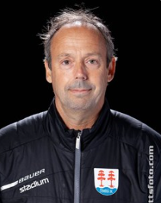
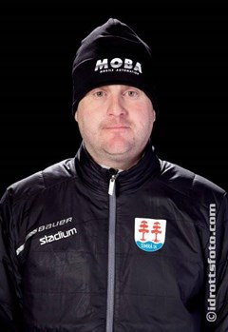
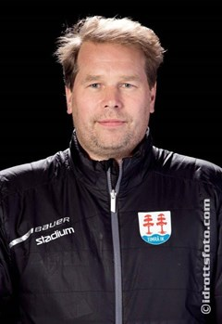
U11 – Ledarna - Huvudtränare
Jocke Nilsson Erik Ekblad Fredrik Asplund
Huvudtränere Assisterande Assisterande

Slide 4
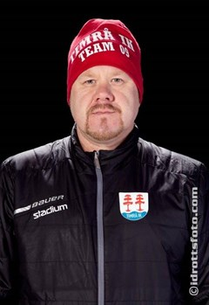
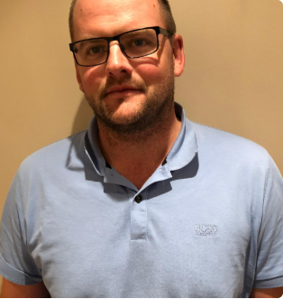
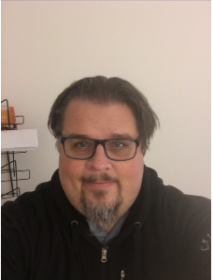
U11 – Ledarna – Hjälptränare
Mikael Söderberg Johan Tegeback Peder Donner
Finns med på isen vid behov, stöttar och hjälper huvudtränarna
Peder Donner - Målvaktstränare

Slide 5
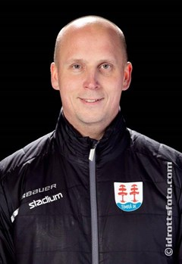
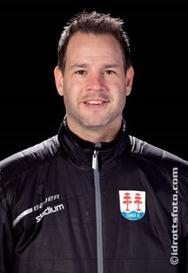
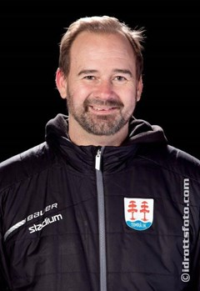
U11 – Ledarna - Materialförvaltare
Fredrik Thellbro Jonas Sellgren Marcus Lampinen
Delat ansvar 1 materialare/tillfälle både på träning och match.På plats 1 timme före träning
Slipar skridskor
Hjälper till med utrustning
Fixar vattenflaskor mm
Står i båset och hjälper till på träningar och matcher

Slide 6
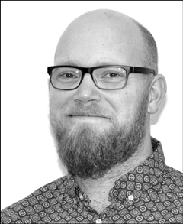

U11 – Ledarna
Lagledare: Micael Eskilander Kassör: Lina Elmblad
Planerar arbetspass
Skickar 100 mail i veckan
Sköter laget.se/tik09
Kontaktperson
Resurs Erik Ekblad
Kassör / sköter finanserna
Lagets sekreterare
Sköter lotter mm

Slide 7
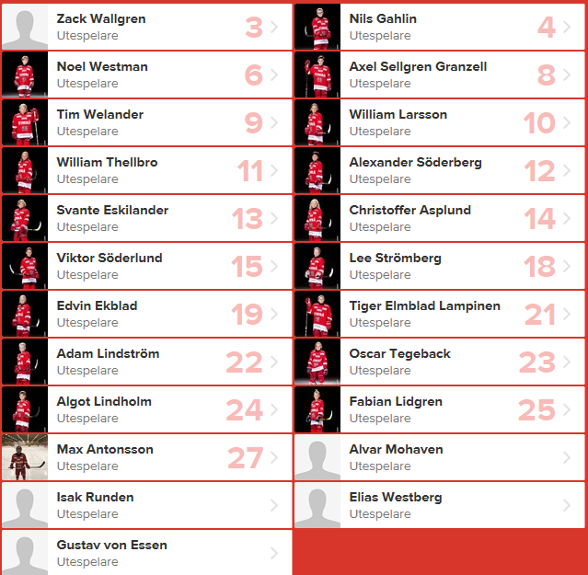
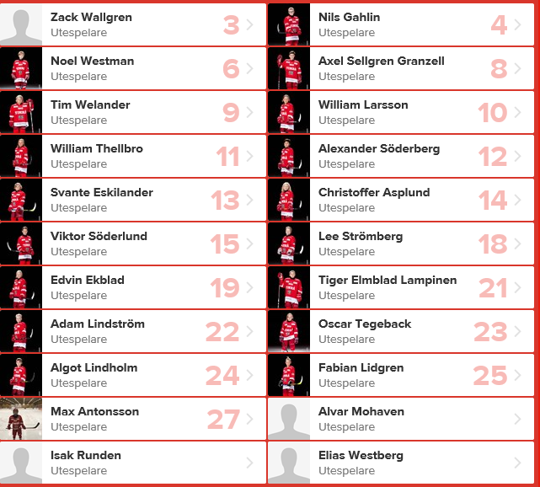
Truppen TIK U11 2019-2020

Slide 8
Jobb – Arbetspass – Workplanner.se
Nytt sätt att planera
Nytt sätt för föräldrar att ha koll
Enklare att sälja och bli av med arbetspass
Alla får sina pass direkt
Slipper hålla reda på mail om arbetspass
Lagledarna får det mycket enklare

Slide 9
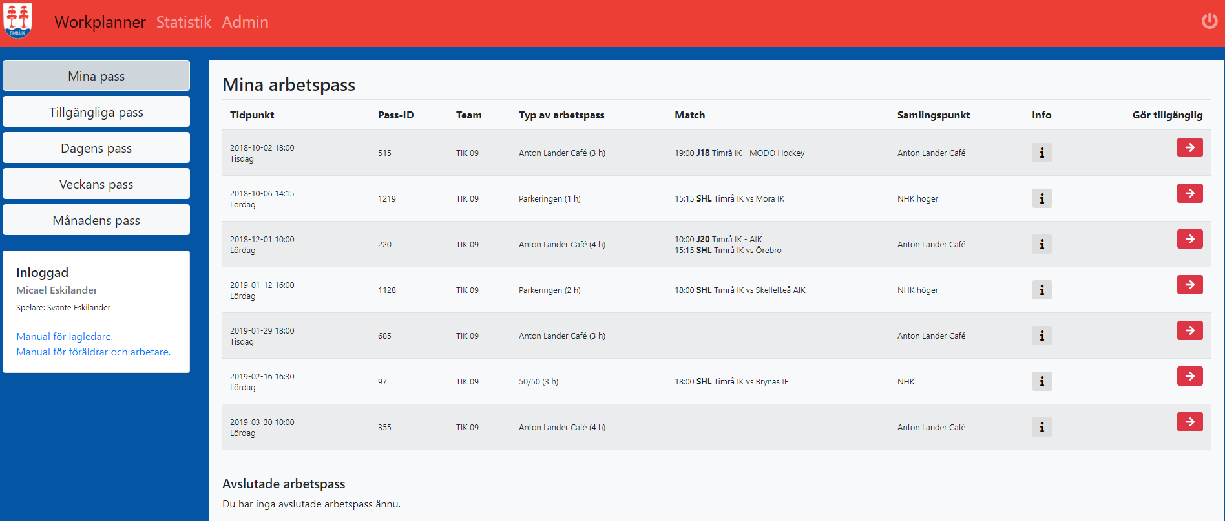
Jobb – Arbetspass – Workplanner.se

Slide 10
Träningsläger i Ånge 12-13 Oktober (1/2)
Lördag 12:e oktober:
07.30 – Samling Lillstrimma inför avfärd
08.00 - Avfärd från Lillstrimma
09.00 - Anländer till Ånge för inkvartering
10.00 - 11.30 - Istid / träning
12.00 - 13.00 - Lunch
14.00 - 15.30 - Istid / träning
17.00 - 18.00 - Middag
19.00 - 22.00 - Kvällsaktivitet / Mys
22.00 – Läggning
Söndag 13:e oktober:
08.00 - 09.00 - Frukost
10.00 - 11.30 - Istid / Match mot ?
Efter match, dusch, packning av saker - hemresa
13.00/14.00 - Hemma i Timrå
Kommer nytt utskick med mera information

Slide 11
Träningsläger i Ånge 12-13 Oktober (2/2)
Kostnad ca 13 000 :-
300:- / barn
Utskick kommer gällande övernattning (anmälan)
Föräldrar som följer med, fixar övernattningen själva
Kvällsaktiviteter

Slide 12
Träningsupplägg (1/2)
Viss individanpassning för barnens skull
Månadsplanering av träningarna.
Samarbete mellan lag (U12 och U10)
Huvudtränarens ansvar för upp/ner mellan lag, match/träning
Uppförande på isen
Regler i omklädningsrummet/Utrustning/föräldrar osv
Svara på anmälan till träningarna – VIKTIGT
Genomgång av träningen 10 minuter innan start

Slide 13
Träningsupplägg (2/2)
Målvakter
  Prova på måndagar ??
  Torsdagarna ”låsta” under lite längre tid ??
Målvaktstränare
  Peder Donner kommer att hjälpa målvakter vid vissa träningar.

Slide 14
Egen Cup – Anton Lander Cup 2020
Spelas 7 – 9 Februari
7-8 lag,spelform fullstor plan. 6-7 matcher / lag, speltid 2x20 min
Cupgeneral L... N.....r ??
Modell Zätacupen?

Slide 15
Borta cup– Ulf Dahlen Cup 2020
Spelas 3–5 Januari i Östersund
12 antal lag,spelform fullstor plan,slutspel, garenterat minst 7 matcher,1 lag 16 spelare/match (turas om att vila)... Osv
Kostnad ca 30 000 :-
Avgift / spelare till lagkassan 300 :-

Slide 16
Seriespel 2019/2020
Spelform 4 mot 4 med målvakt tvärs över en zon till och med december (lika som förra säsongen)
Spelform januari-mars fullstor plan
Anmält 2 st lag både före och efter jul för att grabbarna ska få spela mycket.
Träningsmatcher 3-4 st spelar vi på fullstor plan.

Slide 17
Övrigt
Nästa föräldramöte i december
Föräldragrupp
Dressar/kläder
Hur tjänar vi pengar till laget?
???

Slide 18



